Slide 1
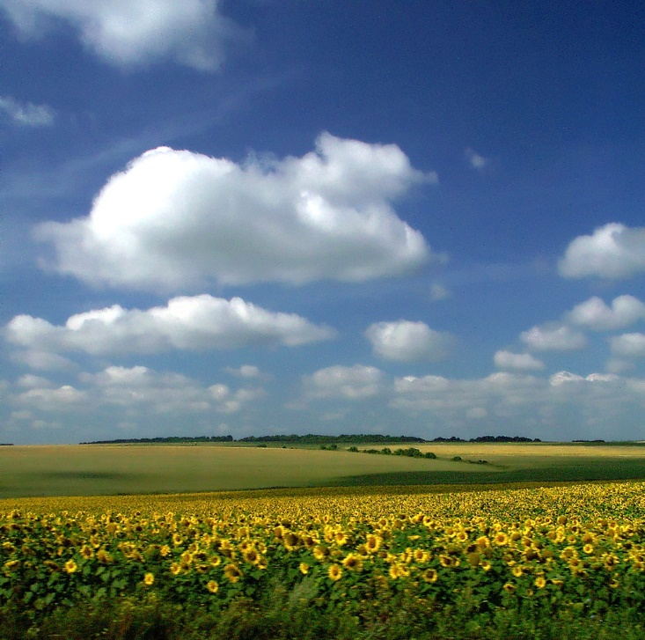
Народный фольклор ,как средство художественно эстетического развития дошкольников
МА ДОУ МО г. Краснодар «Детский сад №11»
Ст. воспитатель Наконечникова Е.С
муз. руководитель Целых И.В

Slide 2
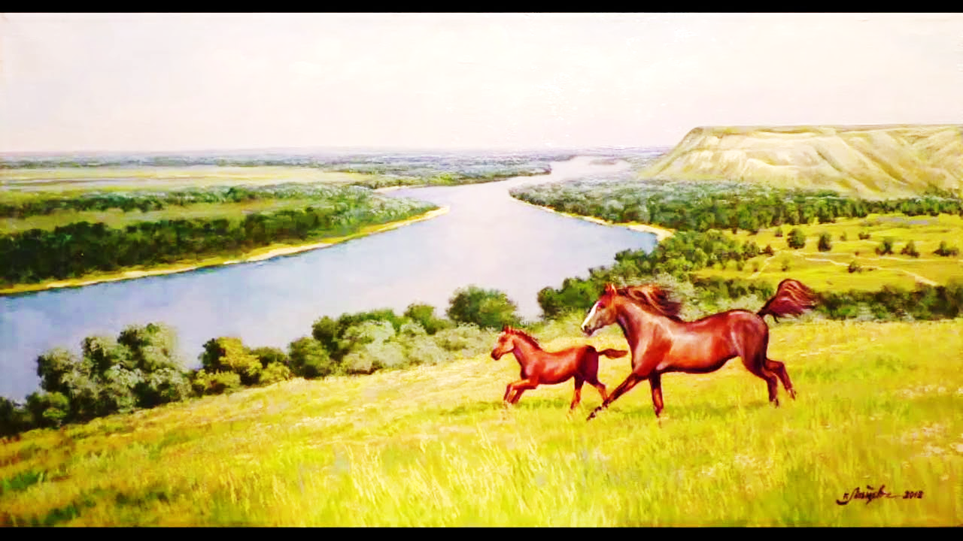
Есть в России такое место, которое дорого любому из нас. Это место, где мы живем. А живем мы с вами на удивительной Кубанской земле, в Краснодарском крае.
Наш сегодняшний разговор пойдет о наших предках и земляках – кубанских казаках. Наш город - Краснодар стоит на реке Кубань. Большая, широкая, полноводная, с красивыми берегами, она тянется далеко по всему нашему краю. По берегам расположены многочисленные деревни, села, хутора, станицы, города; и живут в них разные люди – казаки, греки, адыгейцы, армяне, корейцы, русские, цыгане, татары, украинцы. Всего 124 национальности насчитывается.
«
Ручеек»
Это очень простая игра. Скорее, даже, не игра, а развлечение. Играть лучше под музыку, лучше с пением. Она помогает детям преодолевать стеснение, выявить симпатии. В нее можно играть и самым маленьким деткам и подросткам.
Желательно собрать больше участников (нечетное количество). Игроки разбиваются по парам и, взявшись за руки, образуют «живой коридор - ручеек». Оставшийся без пары игрок проходит внутри коридора, выбирая себе пару. Новая пара, пройдя через коридор, становится впереди, а оставшийся без пары игрок снова ищет пару. Игра продолжается.

Slide 3
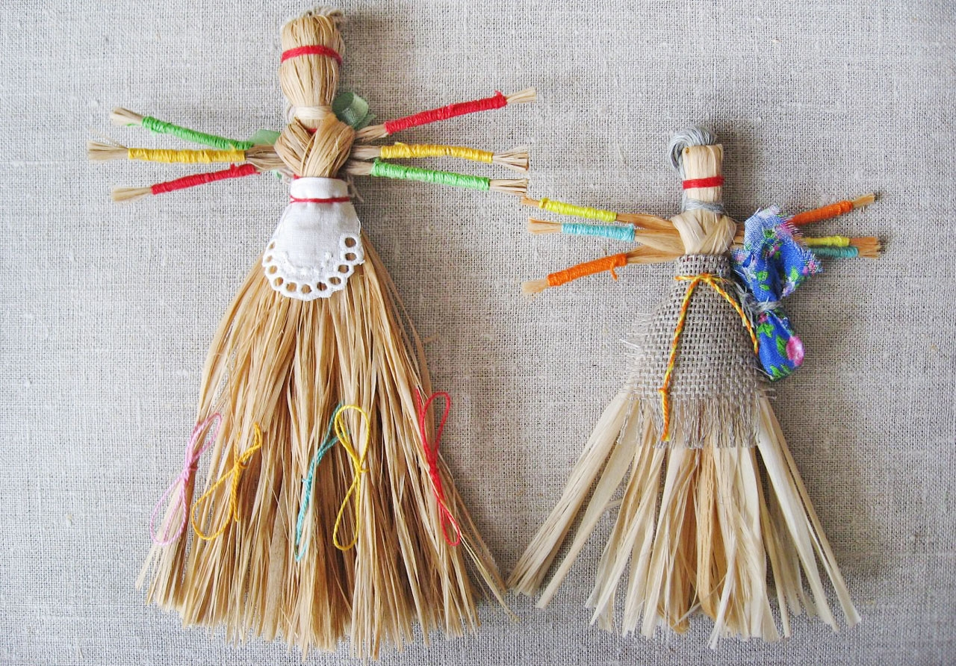
У каждого листочка, у каждого ручья
Есть главное на свете – есть Родина своя.
И там, где мы родились, где радостно живем,
Края свои родные мы Родиной зовем.
«ГОРИ, ГОРИ ЯСНО!»
Играющие стоят в кругу, взявшись за руки. Выбирается водящий.
Со словами песни под музыку: Гори, гори ясно, чтобы не погасло.
Глянь на небо, птички летят, колокольчики звенят.
Раз, два, три, лови!
Дети разбегаются, а водящий ловит.
По окончании музыкальной фразы, на паузу— дети быстро становятся в круг. Водящий считает пойманных. Игра продолжается с другим водящим.

Slide 4
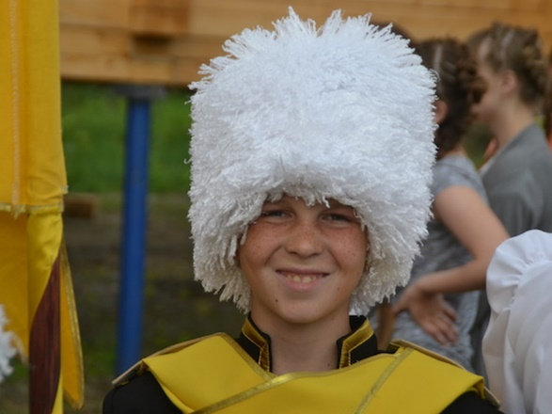
-Человек без Родины что соловей без песни.
-Нет в мире краше Родины нашей.
-Всякому мила своя сторона.
«СБЕЙ КУБАНКУ»
Игроки поют песню «Бурка». Взрослый, подняв высоко руку с саблей, на которую надета кубанка, предлагает казачатам подпрыгнуть и сбить ее детской сабелькой.

Slide 5
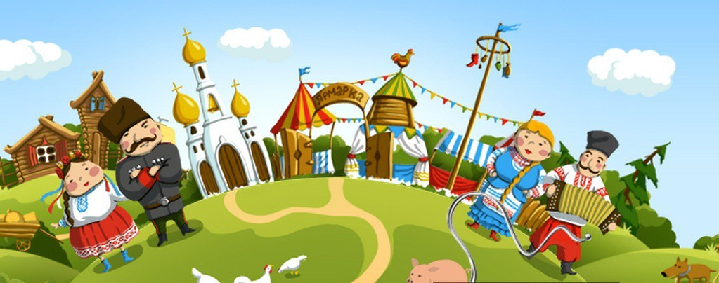
«КРИВОЙ ПЕТУХ»
Дети стоят по кругу. Один в центре с завязанными глазами. Дети громко и задорно пропевают:
«Кривой петух, на чем стоишь? (На иголочках)
А как тебе, не колко? (На подковочках)
Дети идут по кругу и поют: «Ступай в кут, там блины пекут,
Там блины пекут, тебе блин дадут.
Ребенок стучит ногой об пол. (3 раза) Дети: — Кто там?— Это я, Тарас.
Дети: — Лови нас, не открывая глаз. (Кого поймал, должен угадать.)

Slide 6
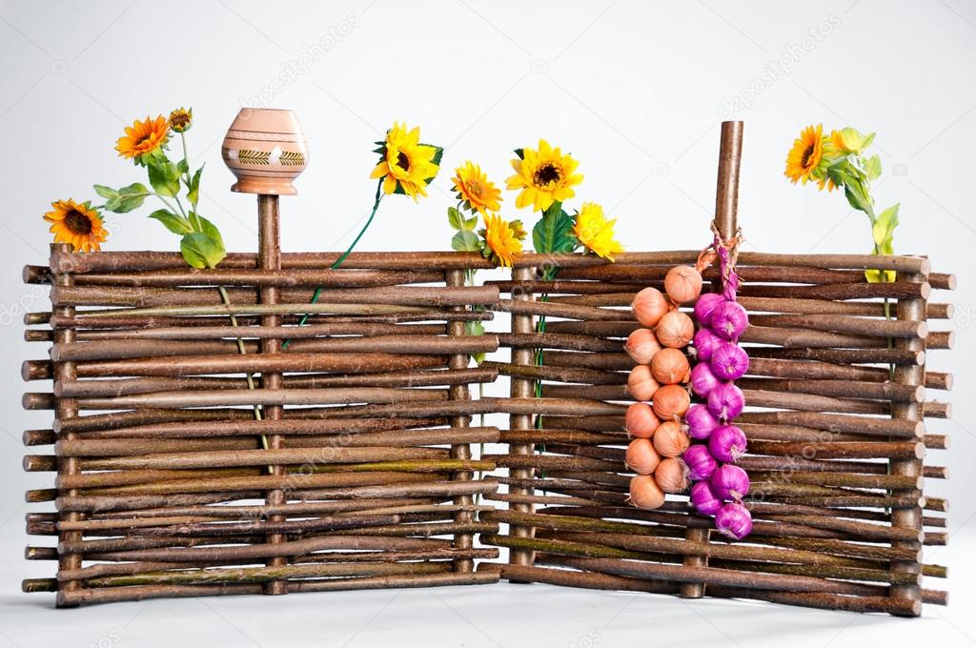
«ПЛЕТЕНЬ»
Играющие стоят шеренгами у четырех стен комнаты, взявшись за руки крест-накрест. Дети первой и третьей шеренги подходят с приветственной песней «Здравствуйте, бояре!» к стоящим напротив, здороваются, кланяются. Отходят спиной на свое место. Движение повторяют дети второй и четвертой шеренги.
Под знакомую, народную песню играющие расходятся по всей комнате, выполняя определенные танцевальные движения. На неожиданную паузу все бегут на свои места и строятся шеренгами, соответственно взявшись за руки крест- накрест. Выигрывает та шеренга, которая первая быстрее и ровнее построится.

Slide 7
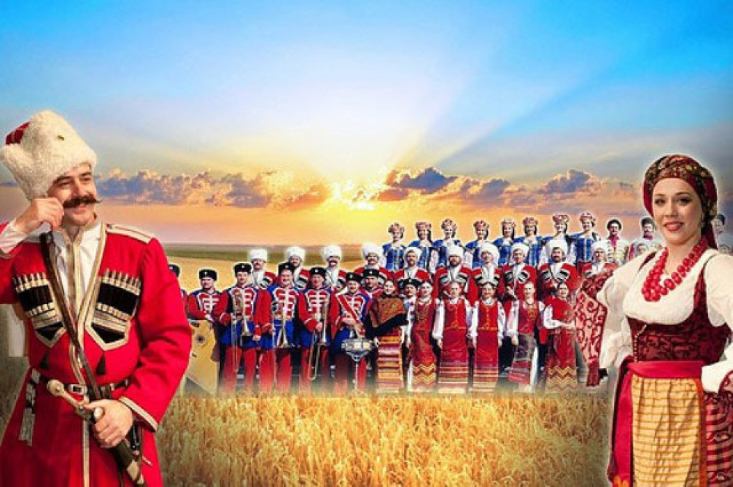
«Наряди казачку»
Водящий «скачет на коне» с шашкой в руках, на которой зацеплен женский казачий платок. Под песню «Эй, казачата…» мальчики скачут с шашечками, имитируя езду на коне по кругу, друг за другом. С окончанием музыки должны быстро снять платок с помощью шашки. Выигрывает тот, кому это удается, тогда он приглашает «свою» казачку на танец, накидывает ей платок на плечи (подарок) и они пляшут., под плясовую песню. Затем игра повторяется.
Первые поселения казаков появились на берегу Кубани еще в древности. Тогда на нашей земле жили кочевые народы, которые пасли своих овец, быков, лошадей и перебирались с места на место, захватывая земли других народов, грабя их города. Поэтому казакам приходилось защищать свою землю от набегов кочевников.
Как же выглядели казаки?

Slide 8
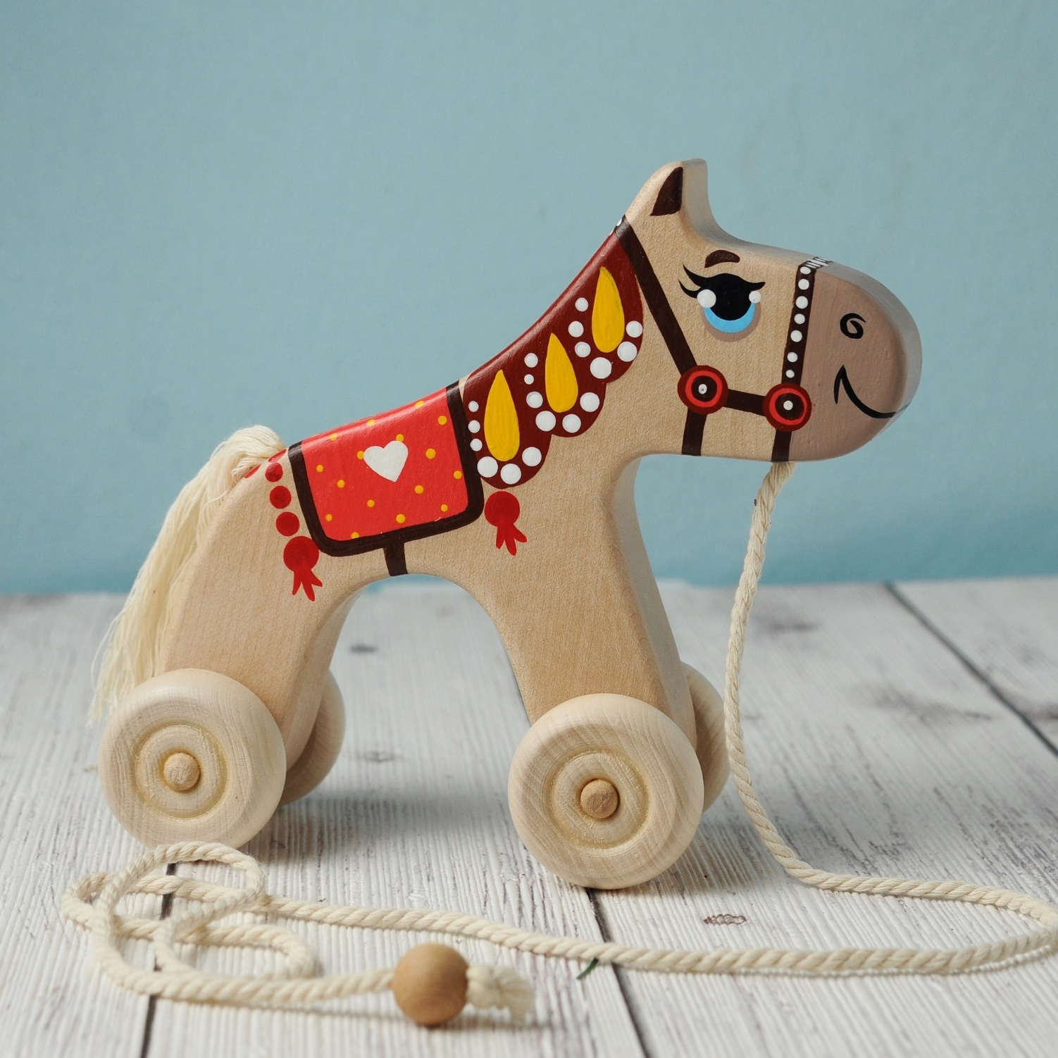
«Звонкая подковка»
На Кубани есть старинное поверье: «Кто найдет подкову, тому она счастье принесет».
Звучит музыка, дети идут хороводом по кругу и поют:
«Звонкою подковкой подковали ножку
Выбежал с обновкой конь наш на дорожку
Новою подковкой звонко ударял
И свою подковку где-то потерял».
Водящий идет с подковой в руках противоходом, по окончании песенки кладет подкову, дети останавливаются. Между кем оказалась подкова – 1. - становятся спиной друг к другу. 2. - На дружный счет болельщиков бегут по кругу в свою сторону. Побеждает тот, кто первый подбежит и схватит подкову.

Slide 9
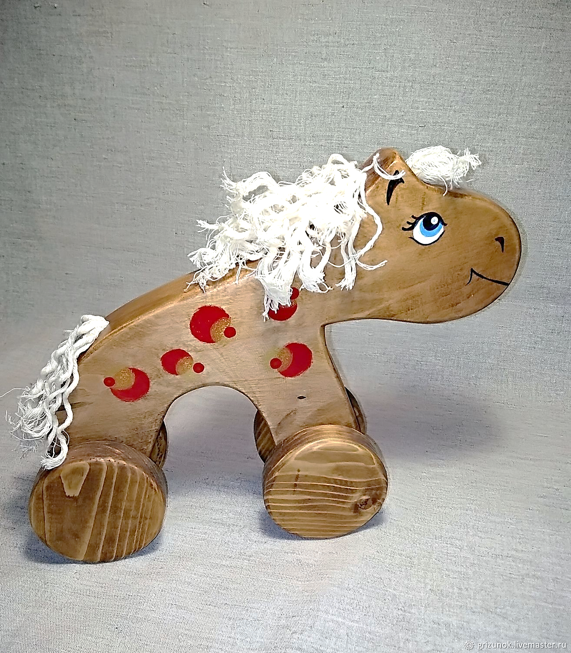
В такую подвижную игру играли дети казаков. Они были ловкими, смелыми, выносливыми и закаленными. С детства готовили себя к военной службе. О казаках можно сказать словами пословицы: «Жить – Родине служить»
-Где тревога, туда казаку и дорога.
-Кто пули боится, тот в казаки не годится.
-Принял присягу – от нее ни шагу.
«КОННИКИ»
Игроки – «конники» верхом на палочках наперегонки устремляются от старта по свистку «атамана», под веселую удалую песню «Ох, при лужку…» к плетню, который надо преодолевать. Затем перепрыгивают водное препятствие «на коне», не замочив своих ног и «коня», достать палкой с шеста кубанку. Победит тот, кто успешно достигнет цели.

Slide 10
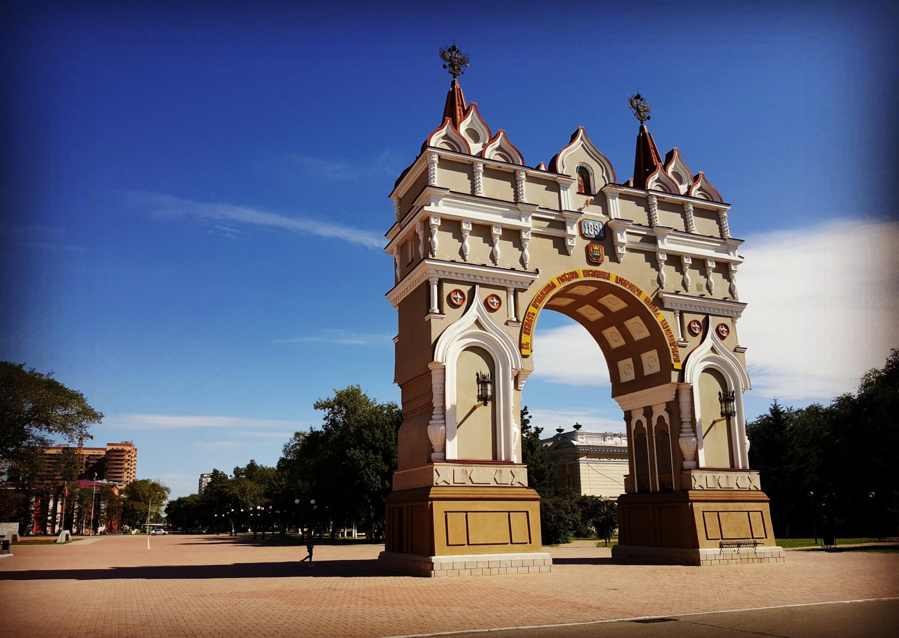
«ЗОЛОТЫЕ ВОРОТА»
Играющие берутся за руки в цепочку. В центре встают двое играющих, берутся за руки и поднимают их вверх – делают «золотые ворота».
Цепочка ребят проходит через «золотые ворота», звонко, дружно поют:
В золотые ворота проходите господа:
В первый раз – прощается,
Второй – запрещается,
А на третий раз не пропустим вас! «Ворота» опускают руки и ловят звено цепочки. Кто поймался, становятся к «воротикам», образуя еще проход в воротах. Цепочка с песней продолжает движение.
Казаки умели храбро воевать и жить честно, были смелыми, бесстрашными. Семьи у них были большие, много детей, и все жили в дружбе и любви. Очень строго в казачьей семье соблюдались традиции и обычаи.

Slide 11
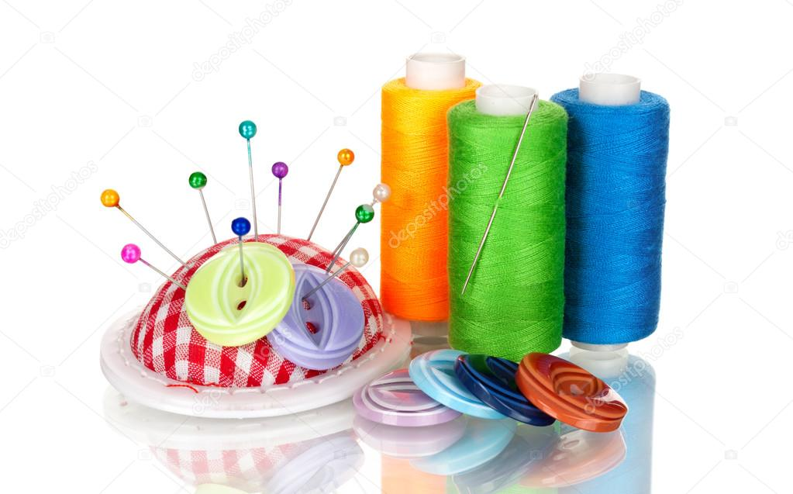
«ИГОЛКА, НИТКА И УЗЕЛОК»
Игроки становятся в круг и берутся за руки-воротики. Считалкой выбирают «Иголку», «Нитку» и «Узелок». Герои друг за другом становятся в цепочку и то забегают в круг, то выбегают из него под песенку «Игла-барыня». На паузу, дети в кругу опускают свои руки-воротики и если «Нитка» или «Узелок» оторвались (отстали или неправильно выбежали), то эта группа считается проигравшей. Выбираются другие герои. Выигрывает та тройка, в которой дети двигались дольше, быстро, ловко, не отставая друг от друга.

Slide 12
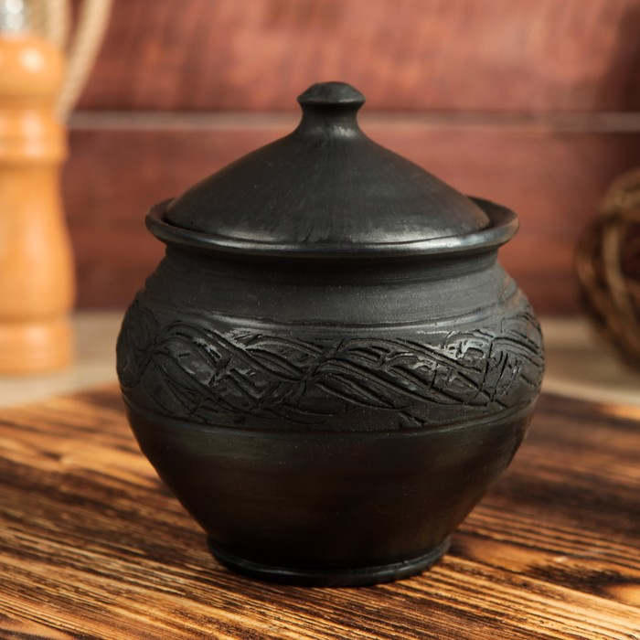
«ГОРШКИ»
Играющие делятся на две равные команды. Одна команда становится «горшками» и садится на землю в кружок. Другая команда – «хозяевами». Они становятся за горшками. Один из играющих – водящий – изображает покупателя. Он «кричит по базару»:
-Почем горшки? Дорогие?
Хозяева отвечают
-По денежке.
А они у вас не с трещиной?
— Попробуй.
Покупатель подходит к одному «горшку», легко ударяет по «горшку» пальцем и говорит:
— Крепкий, давай сговор!
«Хозяин» и «покупатель» протягивают друг другу руки, напевая:
Чичары, чичары, собирайтесь гончары
По кусту, по насту, по лебедю горазду! Вон!
Со словом «вон» и «хозяин» и «покупатель» бегут в разные стороны и вокруг горшков. Кто первым прибежит к купленному «горшку», тот «хозяин», а опоздавший – водящий.

Slide 13
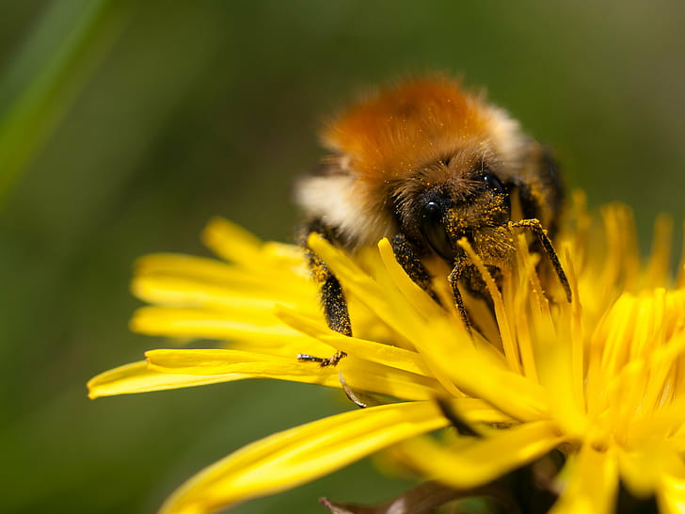
«Пчёлы»
Играющие по считалке выбирают Цветок, а затем делятся на две группы: Сторожей и Пчёл.
Сторожа, взявшись за руки, ходят вокруг Цветка и поют:
Пчёлки яровые, крылья золотые,
Что вы сидите, Пчёлки яровые,
Крылья золотые.
Что вы сидите, в поле не летите?
Аль вас дождичком сечёт,
Аль вас солнышком печёт?
Летите за горы высокие,
За леса зелёные –
На кругленький лужок,
На лазоревый цветок.
Пчёлы стараются забежать в круг, а Сторожа, то поднимая, то опуская руки мешают им.
Как только одной из Пчёл удастся проникнуть в круг и коснуться Цветка, Сторожа, не сумевшие уберечь Цветок, разбегаются.

Slide 14
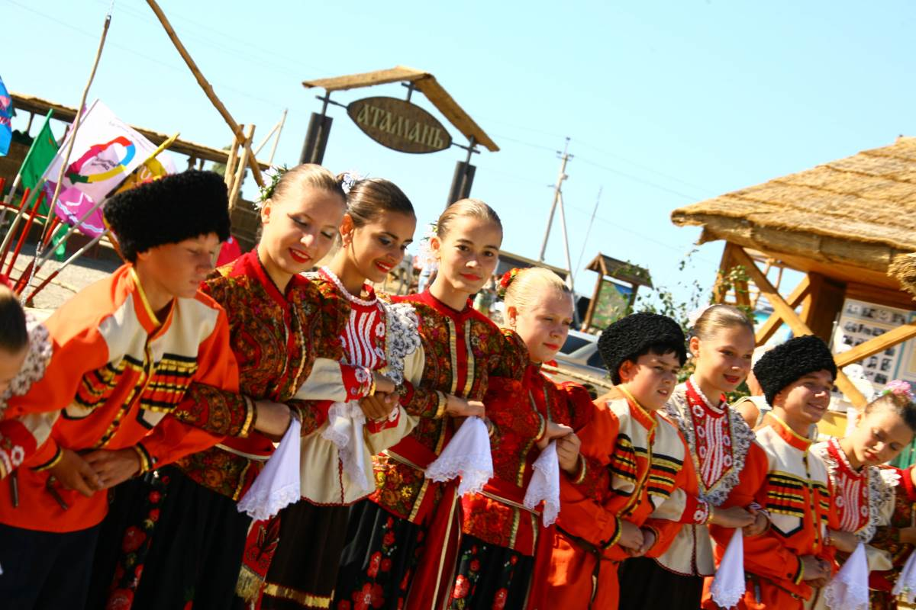
Мы живем на Кубанской земле, и для нас важно знать историю своего края. Кубанский народ умеет трудиться, постоять за себя и, конечно же, веселиться!
России малая частица,
Земля, похожая на рай,
Простор степей, поля пшеницы –
Все это ты, Кубанский край.

